Slide 1
沿革
2014年
環境負荷の少ない素材に特化したアパレルブランドとして創業。小ロット生産とオンライン販売を軸に、共感型の顧客コミュニティを形成する。
2016年
リサイクル素材を活用した主力コレクションを発表。透明性のある製造工程を公開し、エシカル消費を重視する層から支持を獲得する。
2018年
国内百貨店との取引を開始し、販路を拡大。デザイン性と環境配慮を両立させたブランドとして認知度を高める。
2020年
サブスクリプション型のレンタルサービスを開始。循環型モデルを取り入れ、廃棄削減と顧客接点の強化を同時に実現する。
2022年
海外デザイナーとコラボレーションを実施。アジア市場に進出し、グローバルブランドとしての基盤を築く。
2025年
使用済み製品の回収と再生事業を本格化。製造から再利用までを一貫させた循環型ブランドモデルを確立する。

Slide 2
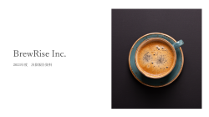

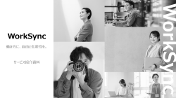

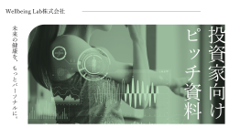

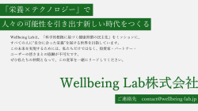
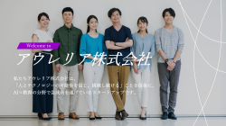






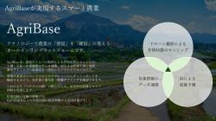
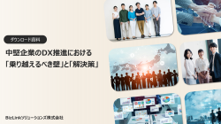


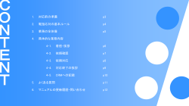
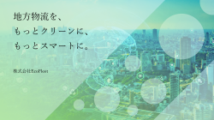



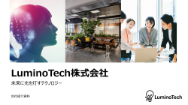
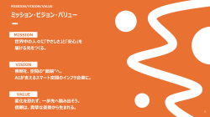
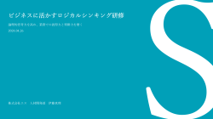

テンプレートをダウンロードいただき、ありがとうございました！
自分一人で資料を作るのはムズカシイ（汗）
と思ったら
Business Jungle 資料作成
と一緒に作りましょう（1スライド3,000円～）
そもそもBusiness Jungleって何者！？
さて、価格と品質はどんな感じだい？
サービス紹介資料をダウンロードする
お見積もり/サンプル作成を依頼する
https://business-jungle.com/material/download-material/
https://business-jungle.com/material/sample-material/

